Slide 1





POLITEKNIK NEGERI MALANG
SISTEM OPERASI
UAS

Slide 2

POLITEKNIK NEGERI MALANG
CLIPBOARD MANAGER
LATAR BELAKANG
Sering kali kita perlu untuk menyimpan suatu teks untuk sementara untuk digunakan dikemudian hari. Biasanya kita menyimpan teks teks tersebut dalam notepad, word, bahkan chat wa. Maka dari itu, diperlukan suatu program yang dapat menyimpan teks dan menggunakannya untuk berulang kali.

Slide 3
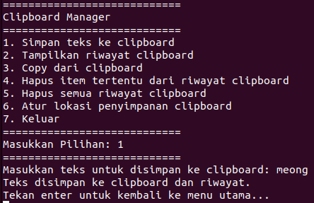
POLITEKNIK NEGERI MALANG
SIMPAN TEKS KE CLIPBOARD
Penjelasan
Inputan teks dikirimkan ke perintah xclip menggunakan echo. xclip dengan opsi -selection clipboard menyimpan teks tersebut ke clipboard sistem, memungkinkan teks tersebut untuk ditempelkan di aplikasi lain. Teks yang dimasukkan pengguna ($clipboard_text) ditambahkan ke akhir file yang ditentukan oleh variabel clipboard_file. Operator >> digunakan untuk menambahkan teks ke file tanpa menghapus konten yang sudah ada.

Slide 4
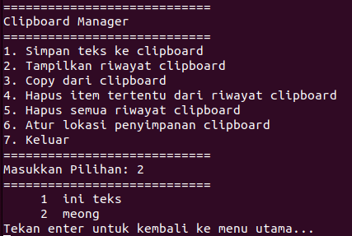
POLITEKNIK NEGERI MALANG
CETAK RIWAYAT CLIPBOARD
Penjelasan
Fitur ini akan mencetak semua riwayat yang sudah disimpan pada lokasi penyimpanan clipboard yang telah ditentukan sebelumnya.

Slide 5
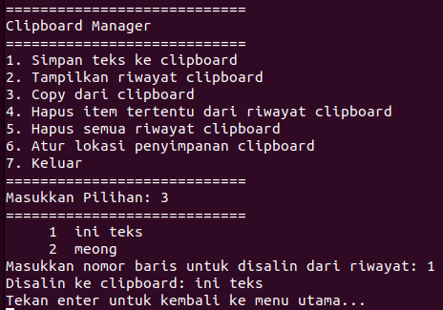
POLITEKNIK NEGERI MALANG
COPY DARI CLIPBOARD
Penjelasan
Pengguna dapat menyalin riwayat yang telah disimpan di dalam clipboard. Pengguna dapat memilih baris ke berapakah yang akan di salin.

Slide 6
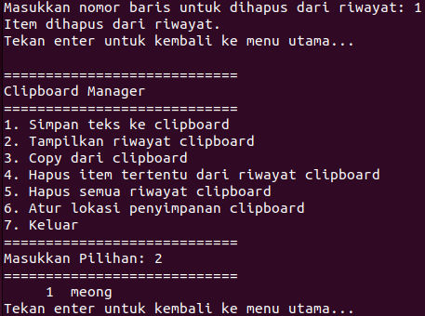
POLITEKNIK NEGERI MALANG
HAPUS RIWAYAT TERTENTU
Penjelasan
Fitur ini memungkinkan pengguna untuk menghapus salah satu baris dari riwayat yang telah disimpan sebeleumnya.

Slide 7
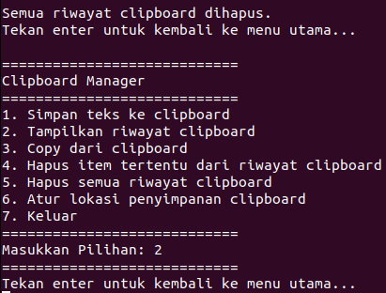
POLITEKNIK NEGERI MALANG
HAPUS SEMUA RIWAYAT
Penjelasan
Fitur ini memungkinkan pengguna untuk menghapus semua riwayat dari file penyimpanan clipboard dengan menggunakan notasi >

Slide 8
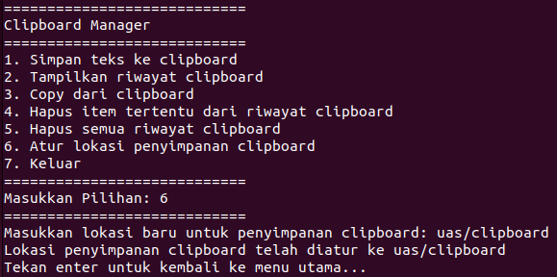
POLITEKNIK NEGERI MALANG
ATUR LOKASI CLIPBOARD
Penjelasan
Pengguna dapat mengubah lokasi clipboard apabila diperlukan, apabila lokasi yang diinginkan belum tersedia, maka program akan membuat direktori baru.

Slide 9

PENUTUP
POLITEKNIK NEGERI MALANG
TERIMAKASIH

